Slide 1
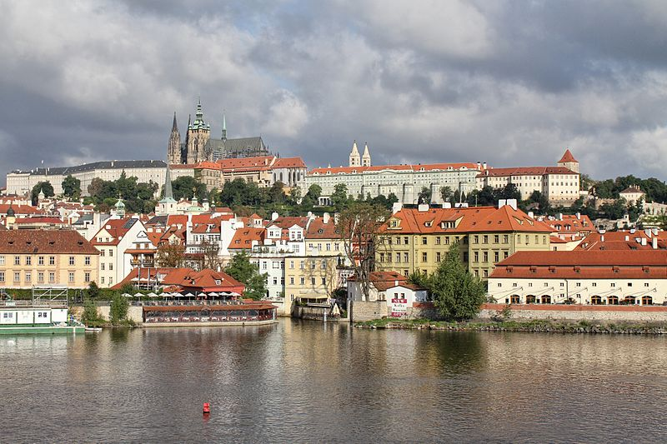
ÚSTAVNÍ PRÁVO
STŘEDNÍ ODBORNÁ ŠKOLA
Nové Město na Moravě
Použitý zdroj: RYSKA, Radovan. Právo pro střední školy, čtvrté vydání.FORTUNA, a.s.S.175. ISBN: 80-7373-010-3.
Obr.1. Pražský hrad
AUTOR: Ing. Jitka ZELENÁ
DATUM : červen 2012

Slide 2
Ústavní právo
je soubor právních norem upravujících nejdůležitější právní vztahy ve státě:
uspořádání státu
rozdělení a výkon státní moci
základní práva a svobody občanů
prameny
tvoří vrchol právního řádu
od ostatních zákonů se liší formou a zvláštním zákonodárným postupem
učebnice strana 16
Ústava ČR (zákon č.1/1993 Sb.)
ústavní zákony

Slide 3
Ústava = nejvyšší zákon státu
může být měněna a doplňována pouze ústavními zákony
ostatní zákony a předpisy nesmí být v rozporu s ústavou
ústavy demokratických právních států ustanovují:
typ státu
nejvyšší orgány státní moci a správy
rozdělení státní moci
moc zákonodárná
moc výkonná
moc soudní
základní práva a svobody občanů
Ústava ČR
http://www.psp.cz/docs/laws/constitution.html
? za 1
Co je to preambule?

Slide 4
I. Typ státu
stát může být republika, monarchie, unitární nebo federace
FEDERACE
= pevný svazek států
s jednotnou zahraniční politikou, armádou, měnou…
v mezistátních vztazích vystupuje jako jednotný subjekt
je nutné vymezit pravomoci a kompetenci ústředních orgánů
příklady federací: Spolková země Německo, Švýcarsko
KONFEDERACE
= volné spojení států, ve kterém každý sdružený stát zůstává samostatným subjektem mezinárodního práva
přechodná fáze buď rozpadu federace nebo snaha unitárního státu vytvořit federaci
touto fází si prošlo např.: USA

Slide 5
II. Nejvyšší orgány státní moci a správy
1. vytváření těchto orgánů
3.složení
4. vzájemné vztahy
2. pravomoci
V ústavách se uzákoňuje:

Slide 6
III. Rozdělení státní moci
rozdělení na tři (na sobě nezávislé) složky má znemožnit, aby se u některého státního orgánu nesoustředila příliš velká pravomoc, která by mohla být zneužita k potlačení demokracie
moc zákonodárná
volené zákonodárné orgány
moc výkonná
hlavy státu, vlády a jim podřízené orgány státní správy
moc soudní
soustavy soudů
parlamenty

Slide 7
IV. Základní práva a svobody občanů
uzákoňují se na podkladě:
Všeobecné deklaraci lidských práv
Mezinárodního paktu o hospodářských, sociálních a kulturních právech
Mezinárodního paktu o občanských a politických právech
tyto dokumenty vycházejí z přesvědčení, že všichni mají užívat základních občanských svobod a mají právo na stejnou zákonnou ochranu bez jakéhokoli rozlišování (diskriminace)
Zopakujme si státní symboly ČR:
http://cs.wikipedia.org/wiki/St%C3%A1tn%C3%AD_symboly_%C4%8Cesk%C3%A9_republiky
? za 1
Vyjmenuj státní symboly:

Slide 8
Ústava ČR – ústavní zákon č. 1/1993 Sb.
obsahuje preambuli a 113 článků rozdělených do 8 hlav
Co je to preambule?
Praktická ukázka: http://www.psp.cz/docs/laws/constitution.html
je zde vyjádřena věrnost občanů tradicí dávné státnosti zemí Koruny české i státnosti československé a jejich odhodlání (budovat, chránit a rozvíjet ČR)
zdůrazňuje svobodu a demokracii státu založeného na úctě k lidským právům a na zásadách občanské společnosti
zavazuje se k:
společnému střežení a rozvíjení zděděného přírodního, kulturního, hmotného a duchovního dědictví
řízení se všemi osvědčeným principy právního státu
učebnice strana 17

Slide 9
Základní ustanovení Ústavy ČR
ČR je charakterizována jako svrchovaný, jednotný, demokratický právní stát
politický systém je založen na svobodném vzniku a volné soutěži politických stran
politická rozhodnutí vycházejí z vůle většiny (dbá se na ochranu menšin)
stát je povinen dbát o šetrné využívání přírodních zdrojů a o přírodní bohatství
nikdo nemůže být proti své vůli zbaven státního občanství

Slide 10
Moc zákonodárná = Parlament
PARLAMENT
81 senátorů volených na 6 let
SENÁT
200 poslanců volených na 4 roky
POSLANECKÁ SNĚMOVNA
Parlament je tvořen 2 komorami
aktivní volební právo = právo volit
pasivní volební právo = právo být volen
? za 1
Která komora Parlamentu je označována jako „horní“.

Slide 11
Schůze a rozhodnutí Parlamentu
schůze jsou veřejné
každý člen vlády:
má právo účastnit se jednání
je povinen se dostavit na žádost PS na její schůzi
musí mu být uděleno slovo, jestliže o to zažádá
komory parlamentu se smí usnášet pokud je přítomna 1/3 členů
k přijetí usnesení je nutný souhlas nadpoloviční většiny přítomných
k přijetí ústavního zákona a ratifikaci je třeba 3/5 všech poslanců a 3/5 přítomných senátorů
A pojďme nahlédnout do Parlamentu on-line: http://www.psp.cz/sqw/hp.sqw

Slide 12
Legislativní činnost I.
poslancům i senátorům ústava zaručuje imunitu (nelze je trestně stíhat bez souhlasu příslušné komory)
posláním Parlamentu je legislativní činnost (schvalování zákonů)
návrhy zákona se podávají do poslanecké sněmovny, zde se
k nim vláda vyjádří
úkolem Parlamentu je i kontrolovat vládní a výkonnou moc
? za 1
Co je to „lex“.

Slide 13
Legislativní činnost II.
pokud Poslanecká sněmovna schválí návrh zákona, pokračuje návrh do Sněmovny a ta ho:
schválí
vrátí nazpět do PS s návrhy na změny
odmítne PS opět hlasuje
jestliže se Senát nevyjádří do 30 dnů od postoupení návrhu, považuje se návrh za schválený
prezident je oprávněn vrátit přijatý zákon (s výjimkou ústavního)
o vráceném zákonu hlasuje PS znovu, a jestliže je nadpoloviční většinou schválen, je přijat
pokud ho nadpoloviční většina poslanců schválí, je považován za schválen a je poslán prezidentovi
návrh na zákon je úplně odmítnut

Slide 14
Přijaté zákony
§
§
§
§
podepisuje: prezident republiky + předseda vlády + předseda Poslanecké sněmovny
v platnosti přijatého zákona je nutné jeho vyhlášení – uveřejnění ve Sbírce zákonů ČR
poslanci jsou oprávněni interpelovat vládu nebo její členy ve věcech jejich působnosti
tzn. klást otázky a členové vlády na ně musí odpovědět do 30 dnů
Prakticky: http://www.zakonyprolidi.cz/cs/sbirka

Slide 15
Moc výkonná = vláda + prezident
učebnice strana 19
PREZIDENT REPUBLIKY
je hlavou státu
z výkonu své funkce není odpovědný žádnému státnímu orgánu
volitelný je občan starší 40 let
je volen parlamentem na 5 let
nikdo nemůže být zvolen více než dvakrát
zvolen je ten, který při setkání obou komor získal nadpoloviční většinu hlasů všech senátorů i poslanců
v ústavě je 21 prezidentských pravomocí (jmenování, amnestie,…)
prezident má právo rozpustit PS ve 4 kritických situacích
Prakticky: http://www.mvcr.cz/clanek/pravni-predpisy-65479.aspx

Slide 16
Vláda - předseda, místopředsedové a ministři
vrcholný kolektivní orgán státní moci a správy
který má výkonnou pravomoc
řídí a kontroluje státní administrativní aparát
je odpovědna Poslanecké sněmovně, která může projevit nespokojenost její činností tím, že jí vysloví nedůvěru
k přijetí usnesení je nutný souhlas nadpoloviční většiny
k provedení zákona může vláda vydávat nařízení
člen vlády nesmí vykonávat činnost neslučitelnou s výkonem funkce (např. podnikat)
? za 1
Co je to demise?

Slide 17
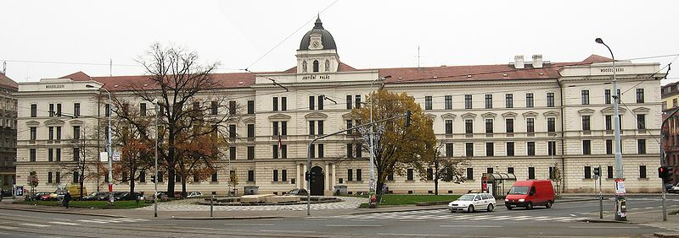
Moc soudní
Obr. 2 Justiční palác v Praze na Smíchově
uplatnění při ochraně práv v občanskoprávním řízení, trestněprávním řízení při rozhodování o vině a ukládání trestů
SOUDCI:
jsou jmenováni prezidentem republiky
jsou nezávislí = st. orgán ani jednotlivec nesmí zasahovat do jeho činnosti a tím ohrožovat jejich nestrannost
tzv. soudcovské právo zkoumací = oprávnění posoudit soulad nižšího právního předpisu (vyhlášky ministerstva) se zákonem
Ústavní soud
http://commons.wikimedia.org/wiki/File:%C3%9Astavn%C3%AD_soud_%C4%8Cesk%C3%A9_republiky.jpg
? za 1
Víte, kde se nachází budova ústavního soudu.

Slide 18
Soudy, NKÚ, ČNB
SOUSTAVU SOUDŮ: Nejvyšší soud, Nejvyšší správní soud, vrchní soudy, krajské soudy a okresní soudy
Ústavní soud
je nezávislým orgánem ochrany ústavnosti
Nejvyšší kontrolní úřad
je nezávislý orgán, který kontroluje hospodaření se státním majetkem a plnění státního rozpočtu
http://commons.wikimedia.org/wiki/File:Praha_Lighthouse_6.jpg
Česká národní banka
je ústřední bankou státu
hlavním úkolem je pečovat o cenovou stabilitu
http://commons.wikimedia.org/wiki/File:Praha,_%C4%8Cesk%C3%A1_n%C3%A1rodn%C3%AD_banka_2.jpg

Slide 19
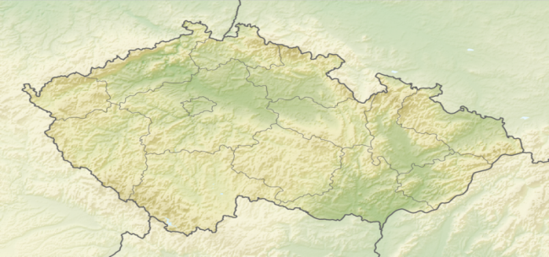
Územní samospráva
Obr. 3 Relief map of the Czech Republic
ČR je členěna na obce, které jsou základními územními samosprávnými celky, a kraje, které jsou vyššími územními samosprávními celky
ÚZEMNÍ SAMOSPRÁVNÉ CELKY jsou veřejnoprávní korporace (právnické osoby), které mohou mít vlastní majetek a hospodaří podle vlastního rozpočtu
spravují je zastupitelstva, volená občany na čtyřleté období
více informací v kapitole Správní právo
učebnice strana 21

Slide 20
Shrnutí celku:
Ústavní právo, Ústava ČR
Moc zákonodárná, výkonná a soudní
Nejvyšší kontrolní úřad
Česká národní banka
Územní samospráva
Úkol – referát na téma:
Listina základních práv a svobod
(charakteristika dokumentu)

Slide 21
DĚKUJI ZA POZORNOST.
ZDROJ:
RYSKA, Radovan a Monika PUŠKINOVÁ. Právo pro střední školy: podle nového občanského zákoníku. Vyd. 7., V nakl. Eduko 1., přeprac. Praha: Eduko, 2012, 86 s. ISBN 978-80-87204-57-3.
Obr.1. Pražský hrad Tento soubor podléhá licenci Creative Commons Uveďte autora-Zachovejte licenci 3.0 Unported
JM.REJHA. Hradčany [online]. 2010 [cit. 2012-10-31]. Dostupné z: http://commons.wikimedia.org/wiki/File:Hrad%C4%8Dany,_Mal%C3%A1_Strana.jpg
Obr. 2. Justiční palác v Praze na Smíchově
Tento soubor podléhá licenci Creative Commons Uveďte autora-Zachovejte licenci 3.0 Unported
LUDEK. Soubor:Justicni palac.jpg [online]. 2006 [cit. 2013-01-06]. Dostupné z:
http://cs.wikipedia.org/wiki/Soubor:Justicni_palac.jpg
Obr. 3 Relief map of the Czech Republic
Tento soubor podléhá licenci Creative Commons Uveďte autora-Zachovejte licenci 3.0 Unported
DERIVATIVE WORK ВИКТОР_В. Soubor:Relief Map of Czech Republic.png [online]. 2010 [cit. 2013-01-06].
Dostupné z: http://cs.wikipedia.org/wiki/Soubor:Relief_Map_of_Czech_Republic.png

